Slide 1

Secret Santa + momente de neuitat de la primul Craciun petrecut impreuna

Slide 2
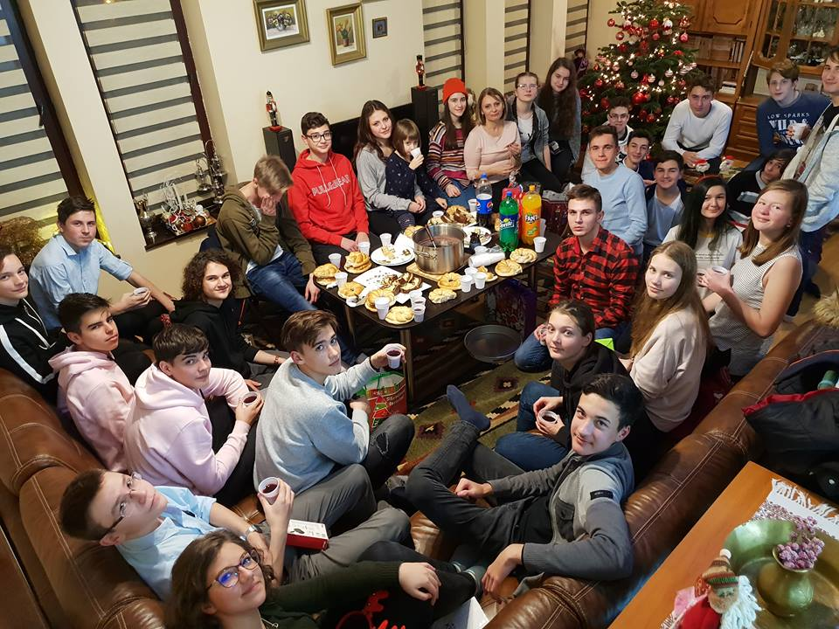
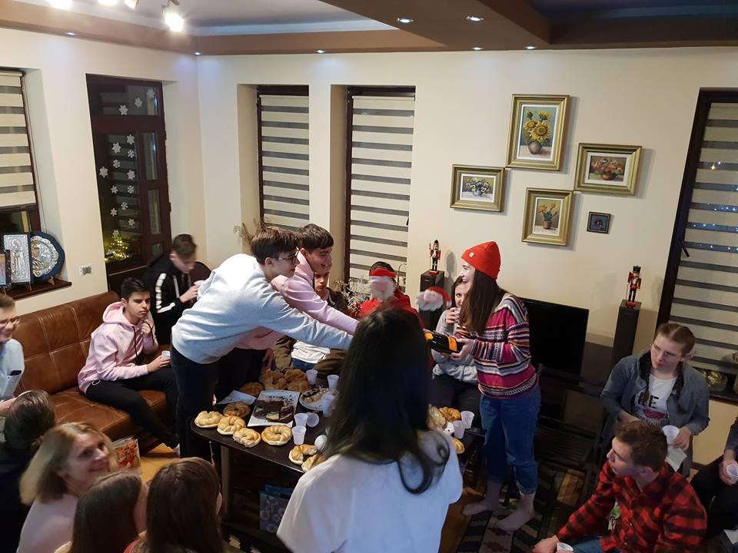
Rasplata pentru prima colinda a formula completa 9D.
Fiecare a fost surprins de un coleg cu un cadou personalizat, astfel elevii clasei 9D au primit cadourile de Craciun cu o saptamana inainte de acesta.
Sarbatori fericite!

